Slide 1

标题XXX
牛客编程巅峰赛S2赛季
第八场题解讲解

Slide 2





第一题 牛牛拆数
题意：将一个正整数n拆成两个不同的正整数之和的方案数。
数据范围：n≤1e9
知识点：数学

Slide 3
01 / 牛牛拆数
很容易想到O(n)模拟，但显然过不了1e9的数据。
观察到n=1+(n-1)=2+(n-2)=...
若n为奇数，最后一种拆法是n=n/2+(n/2+1)
若n为偶数，最后一种拆法是n=(n/2-1)+(n/2+1)
所以输出(n-1)/2就可以了

Slide 4
第二题 牛牛选物
有n个物品，每个物品有一个体积和重量，要求正好选择体积之和为v的一些物品，其重量之和尽可能大。
数据范围：n≤20
知识点：状压搜索/dfs

Slide 5
02 / 牛牛选物
观察到n的范围不超过20，因此可以用状压枚举的方式完成枚举每种方案。
对于每个物品选或不选，为两种不同状态。选记为1，不选记为0。
比如20个物品里，1,3,5,7。。所有奇数号的物品被选了，那么最终的状态就是10101010……
所有状态从0000…00到1111…11，正好对应了0到2^20-1所有的二进制数。
因此可以对于每个数反过来对应一个状态，这样就能枚举所有的状态。
时间复杂度：O(n*2^n)

Slide 6
02 / 牛牛选物
另解：dfs搜索
优点：时间复杂度仅为O(2^n)
缺点：容易爆栈

Slide 7
第三题 牛牛与字符串2
求一个字符串最大的公共前后缀长度。
知识点：字符串，贪心，（kmp前置知识）

Slide 8
03 / 牛牛与字符串2
ababcababcababc
策略：
从第二个字母开始，先和第一个字母比较。
如果相等，那么下一个与第二个比较。如果又相等，那么再下一个与第三个比较。
否则回到第一个开始重新比较。

Slide 9
第四题 牛牛送快递
求图上两点最短路（路径权值用乘积方式计算）。图上的边长以组合数形式给出。
知识点：最短路，对数转化

Slide 10
04 / 牛牛送快递
最终的结果一定是很多组合数的乘积，如果将这个结果取对数，那么相当于是很多组合数的对数之和：
ln(x1*x2*x3*..*xn)=ln(x1)+ln(x2)+...+ln(xn)
所以可以将所有的组合数的对数预处理出来，用这个对数当做新边权，这样在用dijkstra跑最短路的时候，用对数的和作为cost（判断条件），然后计算结果取模就可以了。

Slide 11
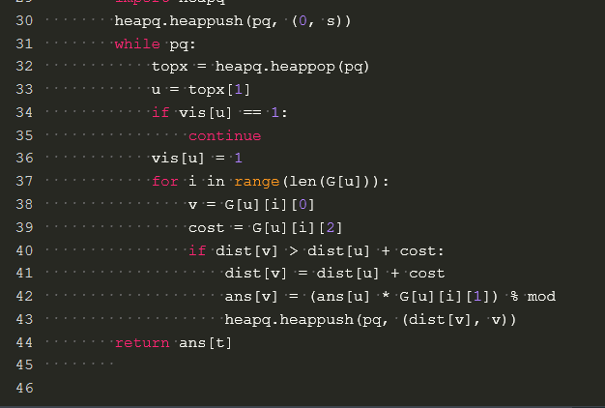
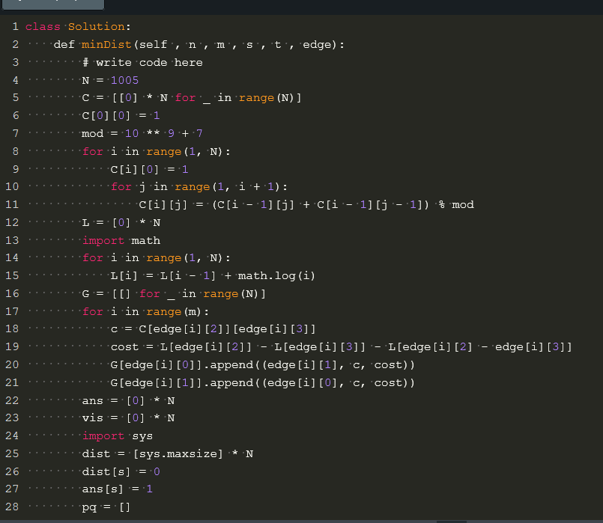
04 / 牛牛送快递

Slide 12


THANKS
关注【牛客大学】公众号
回复“牛客大学”
获取更多求职资料

